Slide 1


PFCC-皮尔逊积矩相关系数API
李啟铜/liqitong-a

Slide 2
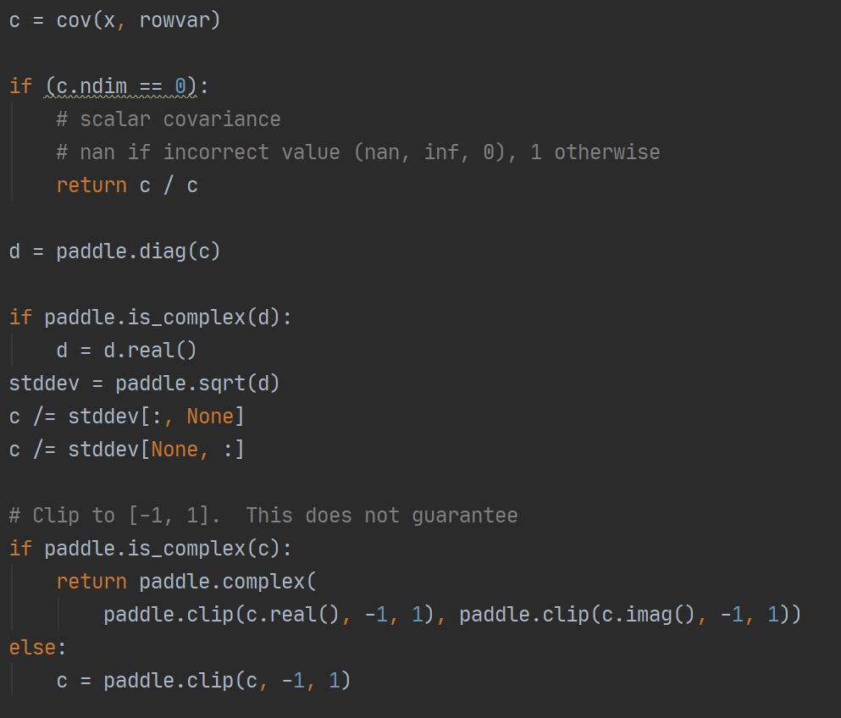
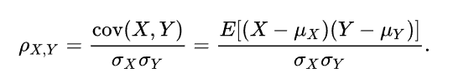
corrcoef介绍及实现
corrcoef（皮尔逊积矩相关系数）
用于度量两个变量X和Y之间的相关程度

Slide 3
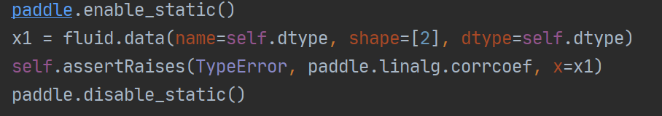
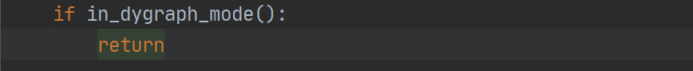
单元测试遇到的问题
1.在测试TypeError时需要转换为静态图

Slide 4
提交过程中遇到的问题
关于CI中遇到的问题
测试的时候很多CI错误
测试有少量错误
可能是没有Fetch&Merge
代码覆盖率
常见格式错误 空格之类

